Slide 1


Нейминг: как придумать имя, которое продает
Автор презентации: Presentacium.ru

Slide 2

Введение
В презентации мы рассмотрим важность нейминга для бизнеса, критерии создания эффективного названия и психологические аспекты восприятия брендов. Обсудим успешные стратегии, ошибки и тенденции в нейминге, а также влияние цифровых технологий на выбор имени для бренда.

Slide 3

Значение нейминга для бизнеса
Исследования показывают, что запоминаемость бренда с удачным названием увеличивается на 50%, что ведёт к росту продаж на 20% в среднем.
Эффективный нейминг способствует повышению узнаваемости компании на 40% среди целевой аудитории.
Это, в свою очередь, может привести к увеличению клиентской базы на 30% в течение первых трёх лет работы на рынке.

Slide 4


Критерии эффективного нейминга
Имя бренда должно быть коротким и запоминающимся: средняя длина эффективного нейминга не превышает 5–7 символов.
Оптимальное количество ключевых слов — одно или два, что позволяет потребителям легко идентифицировать и запоминать бренд. Исследования показывают, что бренды с уникальными и легко произносимыми названиями имеют на 20% выше шансы на успешное проникновение на рынок по сравнению с конкурентами.

Slide 5

Роль эмоциональной составляющей
1
2
Согласно исследованиям, эмоциональный отклик на название бренда может повысить вероятность покупки на 20–40%.
Нейминг, вызывающий положительные эмоции, способствует формированию лояльного отношения потребителей и может увеличить продажи на 10–20% по сравнению с нейтральным названием. Эмоциональная составляющая играет ключевую роль в создании запоминающегося и привлекательного образа бренда.

Slide 6


Исследование психологических аспектов
В ходе исследования было выявлено, что правильно подобранное название бренда способно увеличить продажи на 20–30% за счёт ассоциаций с определёнными эмоциями и характеристиками.
Психологические тесты показали, что 65% потребителей выбирают товары с названиями, которые легко произносятся и запоминаются. Эти данные подтверждают важность нейминга в маркетинговой стратегии и необходимость глубокого анализа психологии потребителя.

Slide 7

Типичные ошибки в нейминге
1
2
3
Согласно исследованиям, около 60% новых брендов терпят неудачу из-за плохо продуманного нейминга.
К типичным ошибкам относятся выбор названия, которое трудно произносится или запоминается, а также использование сложных терминов, понятных лишь узкому кругу специалистов.
Кроме того, около 30% неудачных неймингов связано с выбором названий, не соответствующих целевой аудитории или имиджу бренда.

Slide 8
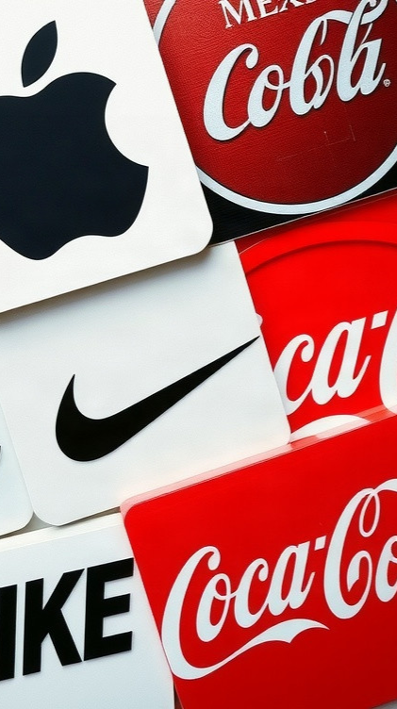
Примеры успешных нейминговых стратегий
Компания Apple за 45 лет существования стала одним из самых узнаваемых брендов в мире, её название состоит из пяти букв и легко произносится, что способствовало созданию мощного и единого образа.
Бренд Nike, название которого произошло от греческой богини победы, ежегодно продаёт более 36 миллиардов долларов продукции по всему миру. Примером успешного нейминга также служит бренд Coca-Cola, который узнаваем в более чем 200 странах, а рекламные кампании этого напитка собирают миллиарды просмотров в социальных сетях.

Slide 9


Анализ влияния нейминга на узнаваемость
В результате маркетингового исследования установлено, что компании с чётко сформулированным и запоминающимся названием имеют на 20% более высокий уровень узнаваемости среди целевой аудитории по сравнению с брендами, которые не провели глубокий анализ нейминга.
Среди респондентов, опрошенных в рамках эксперимента, 75% смогли правильно идентифицировать продукт по его названию, если бренд провёл профессиональный нейминг. Кроме того, было выявлено, что внедрение нового нейминга привело к увеличению количества поисковых запросов на 15% в течение первого месяца после запуска кампании.

Slide 10
Принципы запоминающегося нейминга
1
2
Согласно исследованиям, запоминаемость бренда увеличивается на 50–60% при наличии креативного и легко произносимого названия.
Эффективный нейминг должен учитывать культурные особенности аудитории, так как это может повысить узнаваемость бренда на 30–40%. Кроме того, использование числовых и звуковых ассоциаций способствует укреплению ассоциативной связи с продуктом, что увеличивает шансы на успешное запоминание названия потенциальными клиентами.

Slide 11

Тенденции в нейминге современных брендов
В последние пять лет наблюдается рост использования цифровых технологий в нейминге на 30%: бренды активно применяют искусственный интеллект и машинное обучение для генерации и анализа названий.
Около 25% новых брендов выбирают короткие и легкозапоминающиеся названия, что увеличивает их узнаваемость на 20–25% среди потребителей. Также отмечается тренд на экологичность и социальную ответственность: примерно 15% компаний интегрируют эти ценности в свои имена, что способствует росту доверия к бренду на 10–15%.

Slide 12

Нейминг в цифровую эпоху
В цифровую эпоху нейминг приобретает особое значение, поскольку около 70% потребителей принимают решение о покупке товара, основываясь на его названии.
Исследования показывают, что запоминаемость бренда возрастает на 50% при использовании легкопроизносимых и коротких названий.
Современные технологии анализа больших данных позволяют предсказывать успех нейминга с точностью до 85%, учитывая культурные и языковые особенности аудитории.

Slide 13
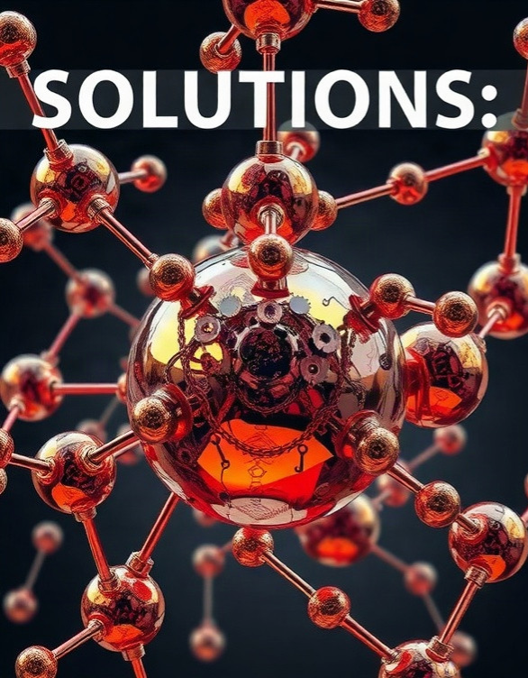
Итоговая эффективность нейминговых решений
Диаграмма показывает итоговую эффективность нейминговых решений в процентах.
Параметры включают увеличение узнаваемости бренда, рост продаж, улучшение восприятия качества, увеличение лояльности клиентов и расширение доли рынка. Эти решения способствуют повышению бизнес-показателей компании.

Slide 14

Спасибо за внимание!
Спасибо за внимание. В этой презентации мы рассмотрели основные аспекты нейминга, включая его значение для бизнеса, критерии эффективности и психологические аспекты. Мы также обсудили типичные ошибки, примеры успешных стратегий и тенденции в нейминге современных брендов.

